Slide 1
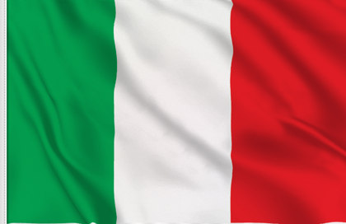
Italie
Drapeau de l’Italie

Slide 2
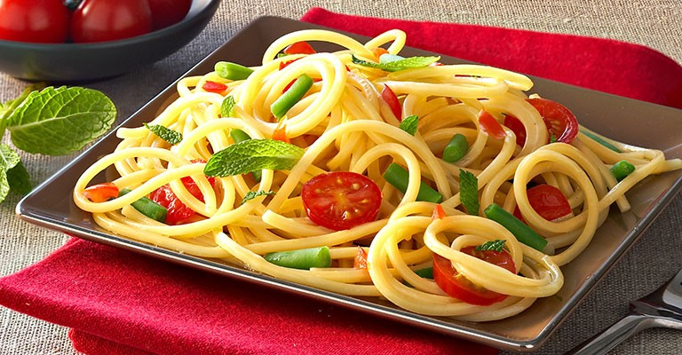
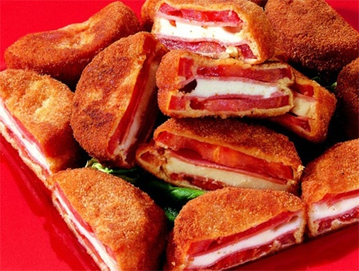
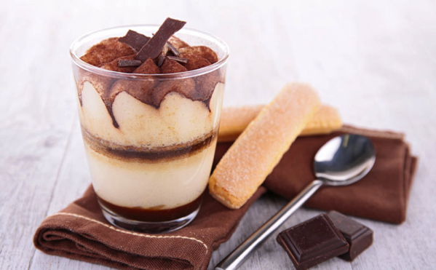
Nourriture de l’Italie

Slide 3
LA CAPITALE DE L’ITALIe
ROME EST LA CAPITALE DE L’ITALIE

Slide 4
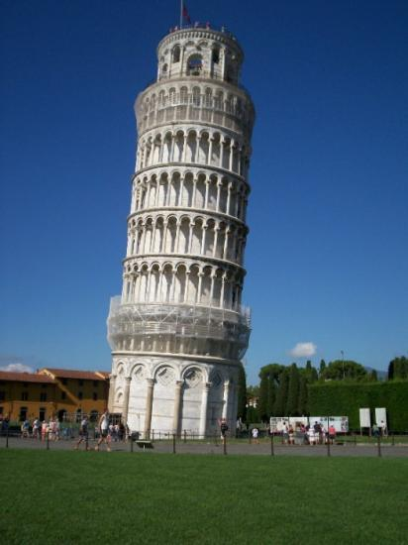
la tour de Pise
La tour de Pise est une tour qui au fil des années s’est mise à pencher

Slide 5
VILLE DE L’Italie
Venise:
CETTE VILLE EST UNE DES PLUS BELLES DES VILLES DE L’ITALIE

Slide 6
NOMBRE D’HABITANTS EN ITALIE
EN ITALIE IL Y A ENVIRON 60 MILLIONS D’HABITANTS EN ITALIE

Slide 7
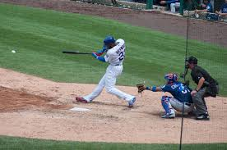
LES SPORTS EN Italie
CE SPORT EST DU FOOT ITALIEN ILS ONT DES MAILLOTS bleus , ILS SONT 11 CONTRE 11 comme en France quoi
Ce sport est du baseball italien ils ont des protections…bien évidemment . Et ils ont des maillots bleus et blancs . Un peu comme la France.

Slide 8
CONTINENT DE L’ITALIE
L’Italie est en Europe

